Slide 1

Frogger
סיניאל יאסין
יאיר וקס
מדריך: לירוי

Slide 2
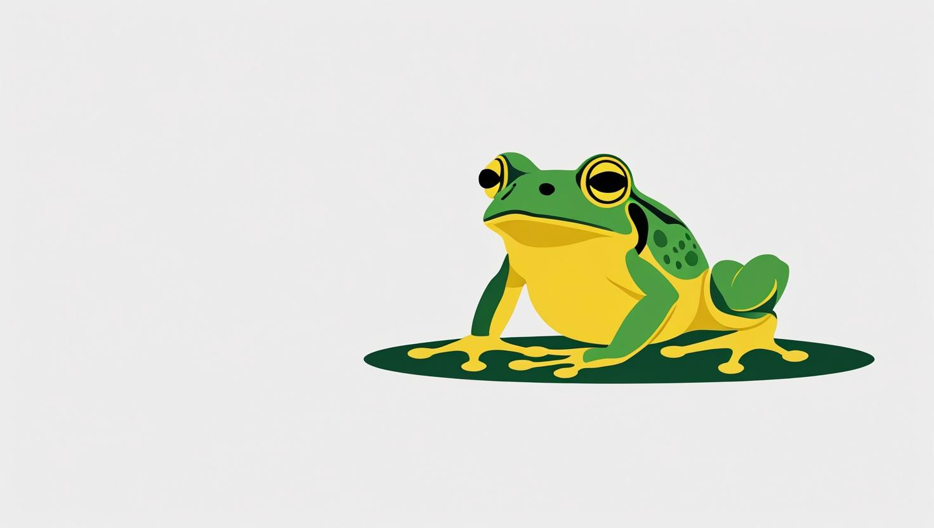
אפיון הפרויקט
דרישות
תנועת הצפרדע בכל הכיוונים עם כיוון פנים משתנה.
מימוש הציור של הבולים, הצפרדע והניצחונות.
מעבר לרמת קושי גבוהה יותר לאחר הגעה לסיום.
מספר חיים, ניקוד, צלילים.
זיהוי התנגשות עם גבולות המסך או אזורים מסוכנים (מים), כולל זיהוי עמידה על בול עץ, תנועה יחד איתם.

Slide 3
אפיון הפרויקט
יצירה
מהירות הולכת וגוברת.
בכל פעם שמגיעים לאחד מ 5 הריבועים שבמעלה המסך, נתפוס את הריבוע ונצייר צפרדע עומדת בריבוע ונעלה שלב.
בשלב האחרון הוספת מתנה על הגביש, שמוסיפה חיים

Slide 4
ממשקי המערכת
כרטיס DE-10
מקלדת
VGA
speaker

Slide 5

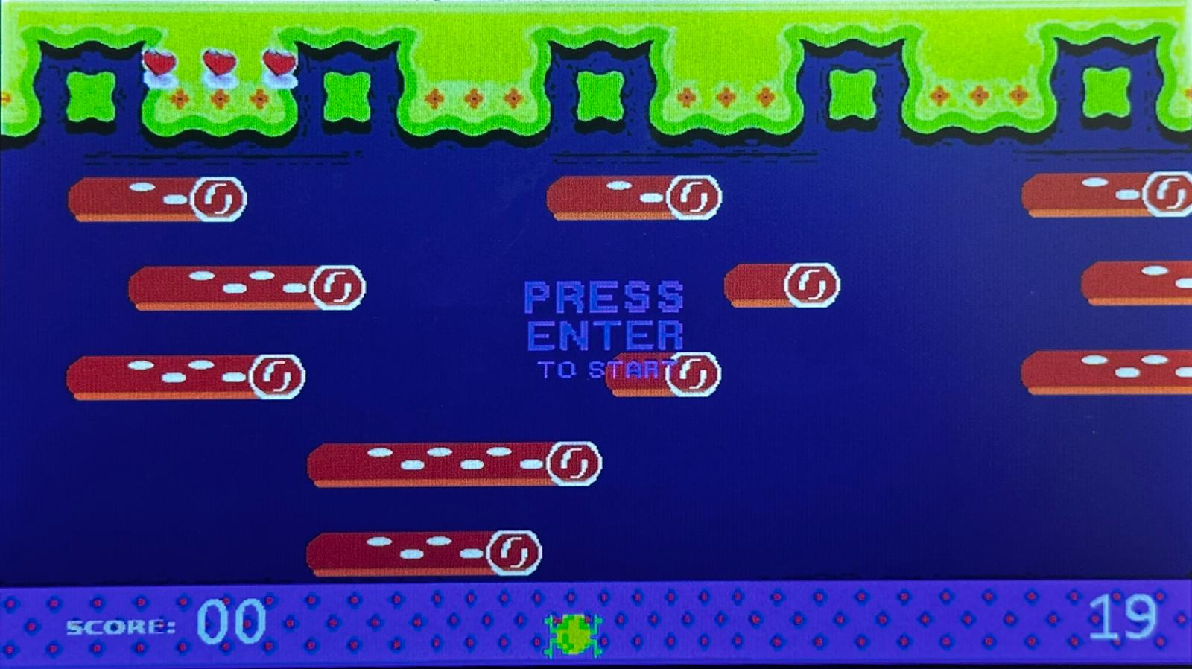
תמונות של מסכי המשחק

Slide 6
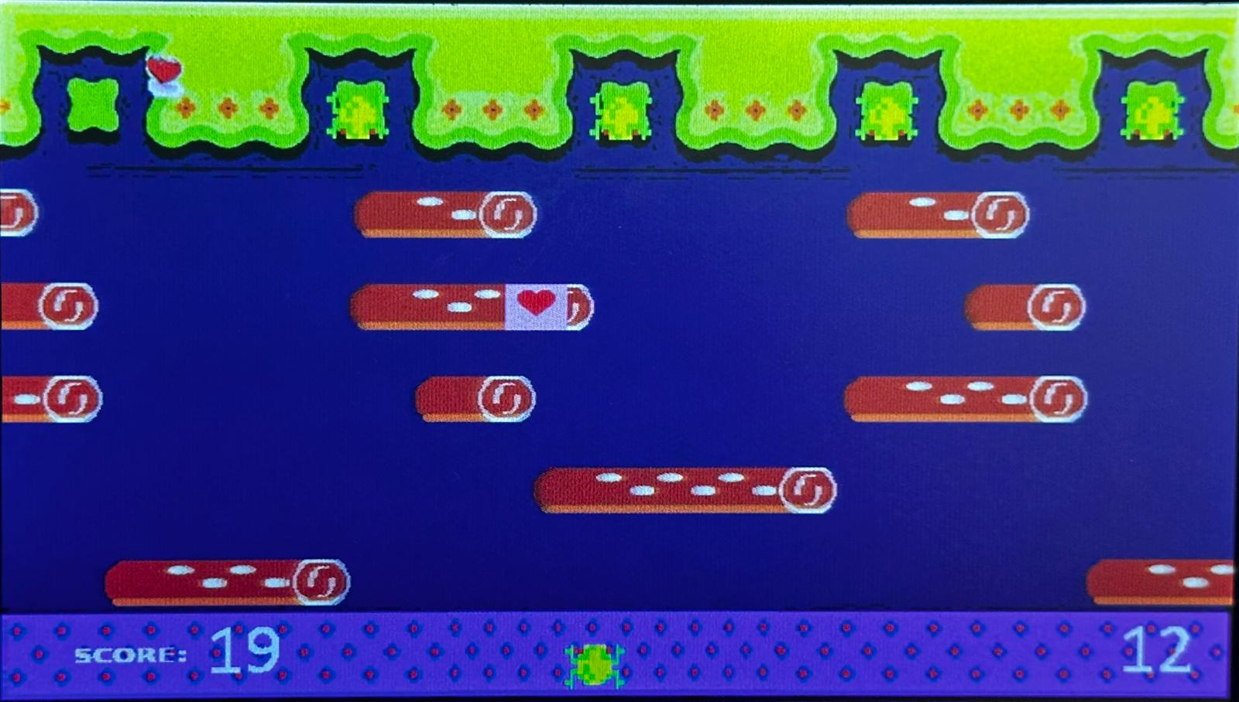
תמונות של מסכי המשחק

Slide 7
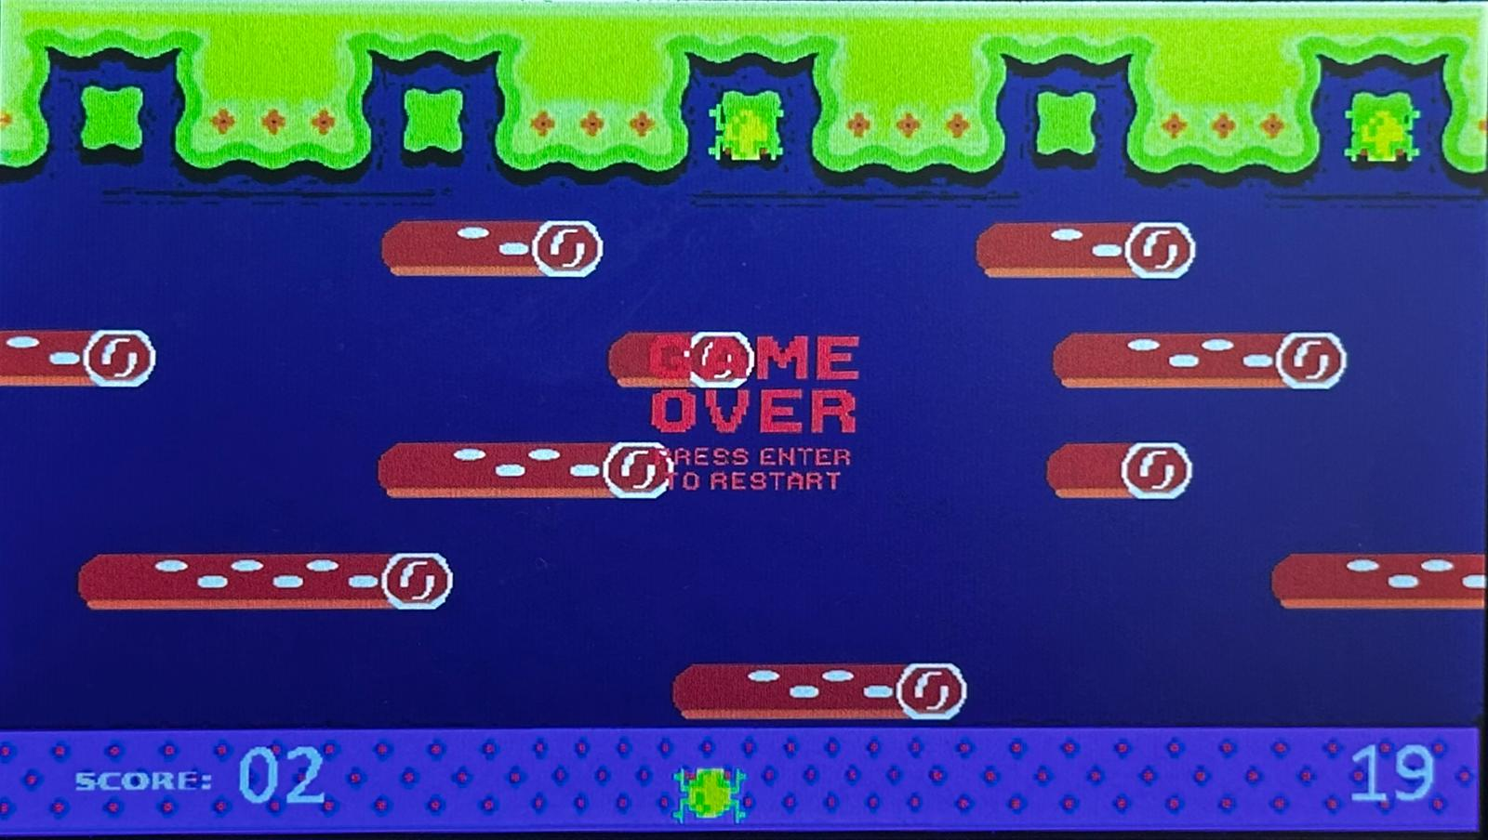
תמונות של מסכי המשחק

Slide 8
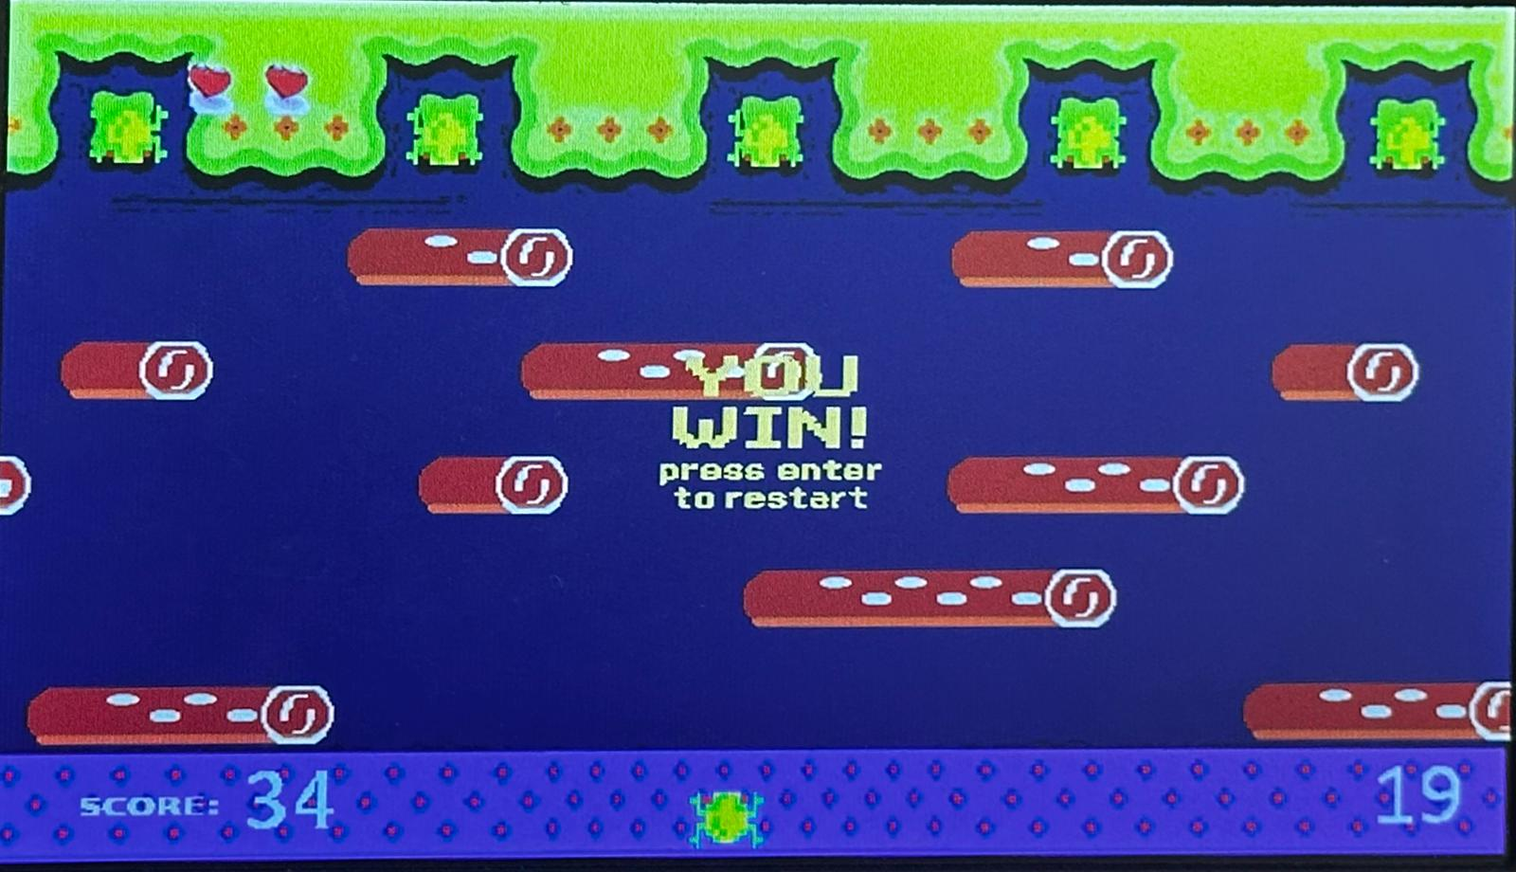
תמונות של מסכי המשחק

Slide 9
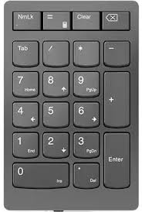
הוראות הפעולה
הזזת צפרדע למעלה
הזזת צפרדע שמאלה
הזזת צפרדע ימינה
התחלת משחק- או בהתחלה או אחרי הפסד או ניצחון
הזזת צפרדע למטה

Slide 10
תמונות של מסכי המשחק
Frog
KBD
Frog
draw
MUX
VGA-screen
Logs
logs
draw
Time counter
Game cotroller
Game Over
SoundUnit
Score
Life counter
GiftBox

Slide 11
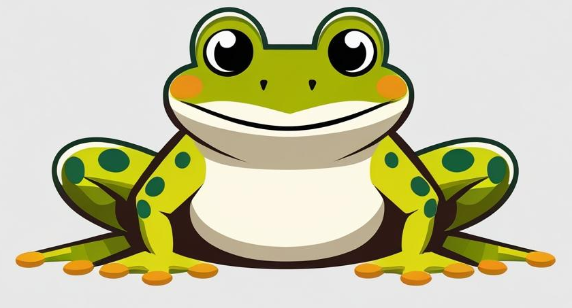
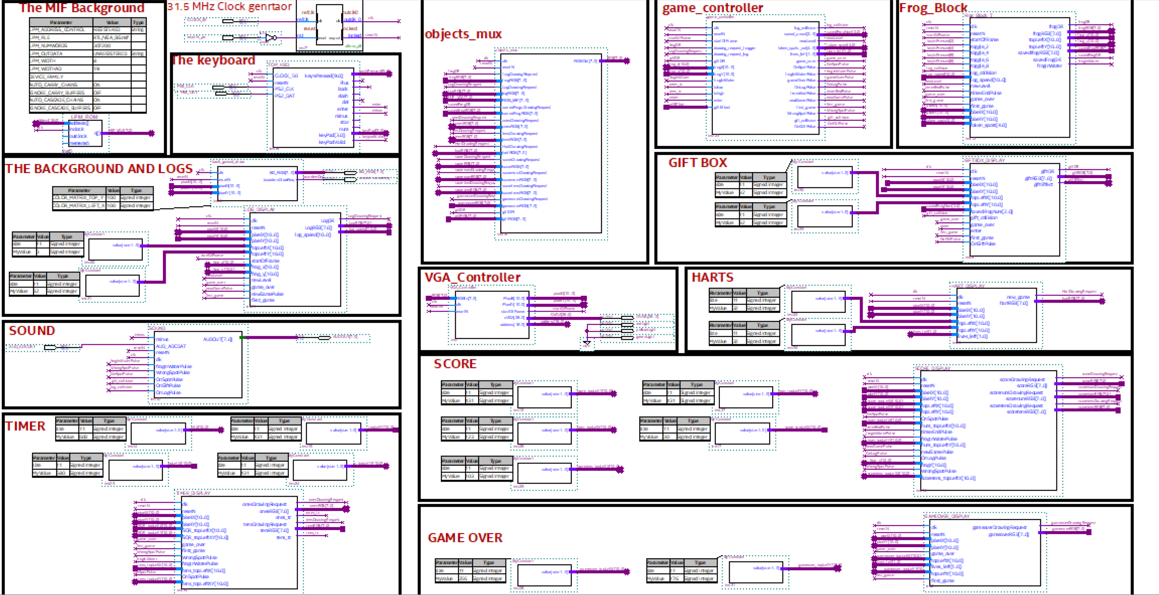
שרטוט הירארכיה עליונה

Slide 12
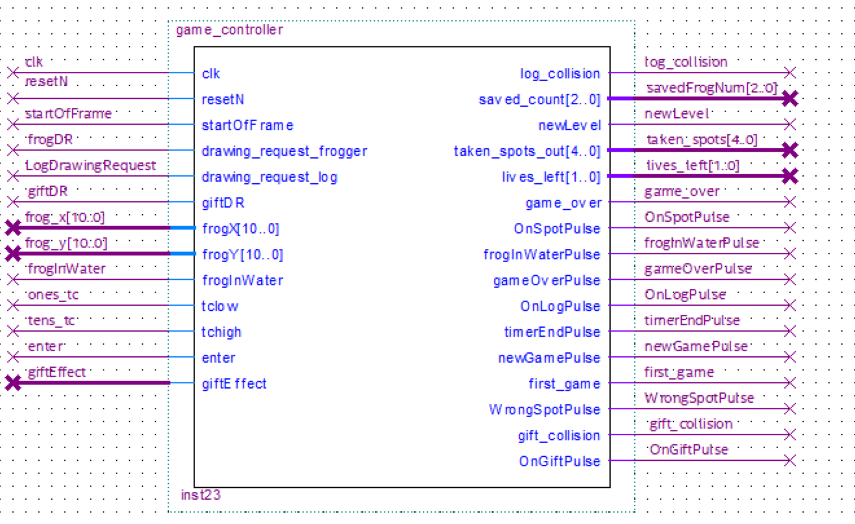
תיאור מודול ראשון

Slide 13

זיהוי הגעה למקומות הניצחון
הקוד מחשב את which_frog_position לפי מיקום הצפרדע frogX, frogY.
מתבצע רק אם הצפרדע נמצאת בשורה העליונה במסך frogY <= 80
יש 5 אזורי יעד (ספוטים) – כל אחד בתחום X שונה:
ספוט 0: X בין 20 ל־46
ספוט 1: X בין 156 ל־180
ספוט 2: X בין 280 ל־320
ספוט 3: X בין 400 ל־465
ספוט 4: X בין 530 ל־610
טיפול במקרה שקפצנו על אותו ספוט
יותר מפעם אחת

Slide 14
זיהוי התנגשות
מקבל את כל בקשות הכתיבה למסך
מוציא כפלט חוטים המודיעים על התנגשות בין כל שני אובייקטים
מזהה התנגשות בין צפרדע לבין בול עץ
מזהה התנגשות בין צפרדע למתנה בשלב האחרון
יצירת פולסים

Slide 15
שליטה בחיים וניקוד
שליטה במתנה בשלב האחרון
החלטה לסיום משחק עם הפסד או ניצחון לחיצה על Enter מאפסת את הכל ומתחילים שוב

Slide 16
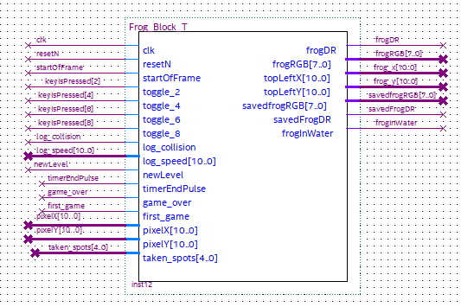
תיאור מודול שני

Slide 17
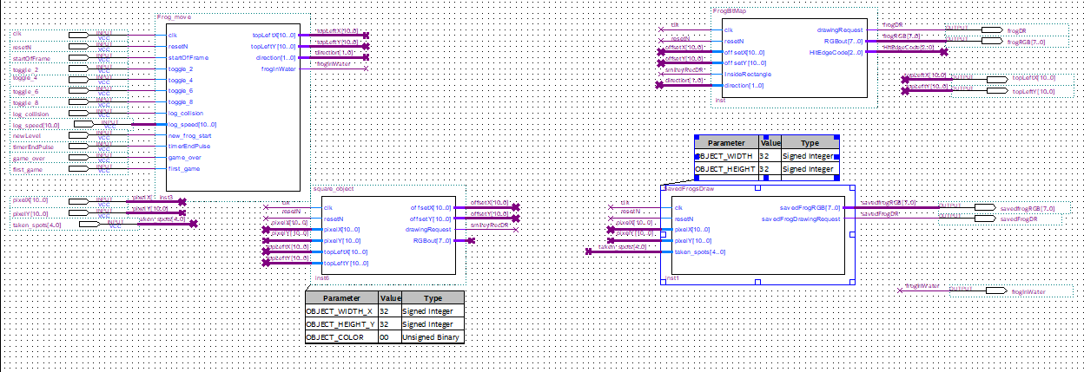
מודל הפרוגר - מודולים פנימיים
ביטמאפ של הפרוגר
תזוזת הפרוגר
שמירת פרוגרים בנקודות הסיום

Slide 18
מכונת המצבים של הפרוגר
!resetN
!Log collision
WAIT
FRAME
IDLE
startOfFrame
clk
MOVE
Log
collision
clk
COLLISON

Slide 19
שימוש מעניין ב-Signal Tap
הבאג: ירידת חיים כאשר מסיימים שלב בהצלחה

Slide 20
שימוש מעניין ב-Signal Tap
הבאג: ירידת חיים כאשר מסיימים שלב בהצלחה
עליית סיגנל froginwater בעת חצייה מוצלחת

Slide 21
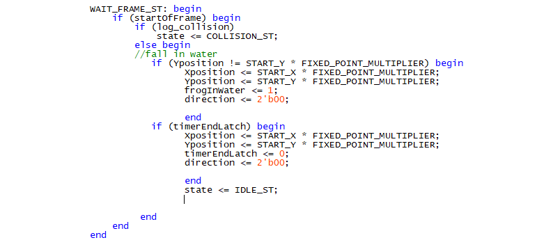
שימוש מעניין ב-Signal Tap
הבאג: ירידת חיים כאשר מסיימים שלב בהצלחה
עליית סיגנל froginwater בעת חצייה מוצלחת
נעבור לחלק הרלוונטי בקוד:

Slide 22

סיכום ומסקנות
תכנון פרויקט וחלוקה למשימות קטנות
חזיוק יכולות system verilog
עבודה בצוות
חלוקת זמן נכונה

